Slide 1
§4-3三维周期场中电子运动的近自由电子近似
主要内容
1、模型与微扰计算
2、布里渊区与能带

Slide 2
§4.3 三维周期场中电子运动的近自由电子近似
1. 模型和微扰计算
电子受到粒子周期性势场的作用，势场的起伏较小, 零级近似，用势场的平均值代替离子产生的势场
势场的平均值
周期性势场起伏量
—— 微扰来处理
电子的波动方程
晶格周期性势场函数

Slide 3
零级近似下电子的能量和波函数
金属 个原胞构成，体积
零级哈密顿量
薛定谔方程
电子的波函数
能量本征值

Slide 4
周期性边界条件
电子的波矢
电子的零级本征波函数
满足正交归一化条件

Slide 5
微扰时电子的能量和波函数
微扰的情形
微扰后电子的能量
电子的波函数

Slide 6
电子的能量
一级能量修正
二级能量修正

Slide 7
电子的波函数
一级修正
矩阵元 的计算
引入积分变量

Slide 8
应用

Slide 9
当上式中
—— 为整数
则有
任意一项不满足
则有

Slide 11
波函数一级修正
电子的波函数

Slide 12
波函数
因为
波函数
—— 不变
波函数可以写成自由电子波函数和晶格周期性函数乘积

Slide 13
微扰后电子的能量

Slide 14
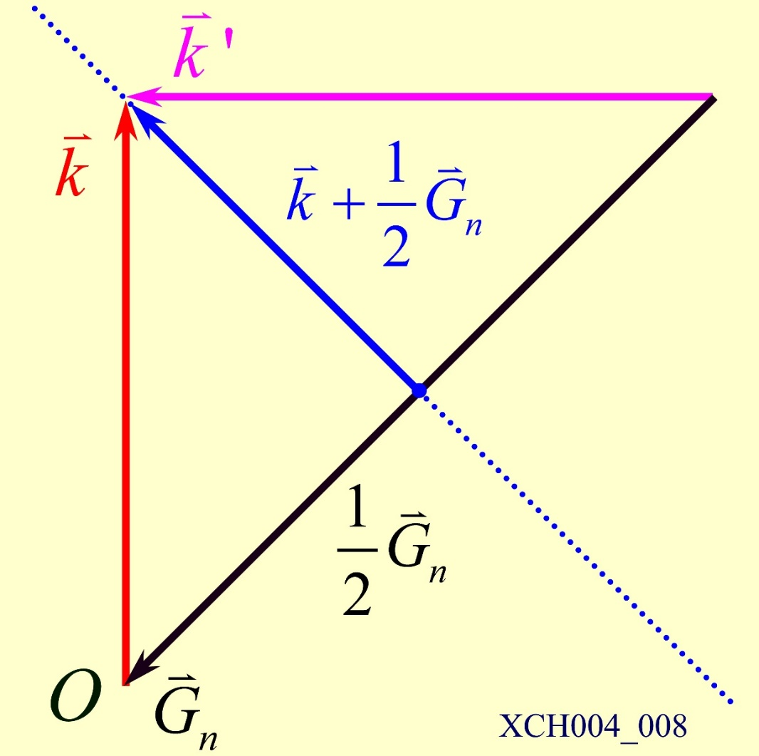
当 和 的零级能量相等
一级修正波函数和二级能量修正趋于无穷大
在几何上，当
时，有

Slide 15
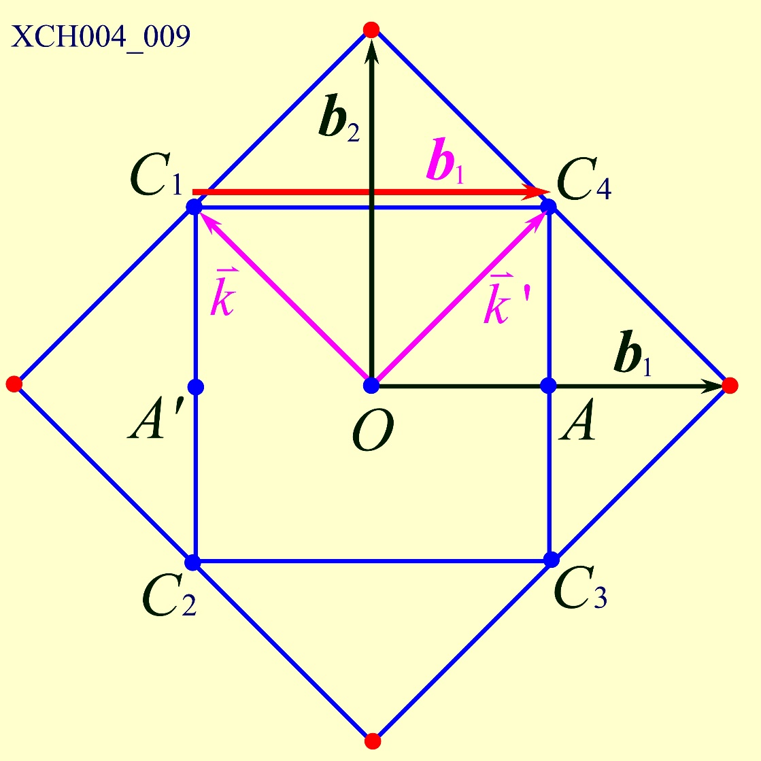
简单立方晶格中的倒格子空间
A 和A’两点相差倒格矢
两点零级能量相同
四点相差一个倒格矢，零级能量相同
三维情形中，简并态的数目可能多于两个

Slide 16
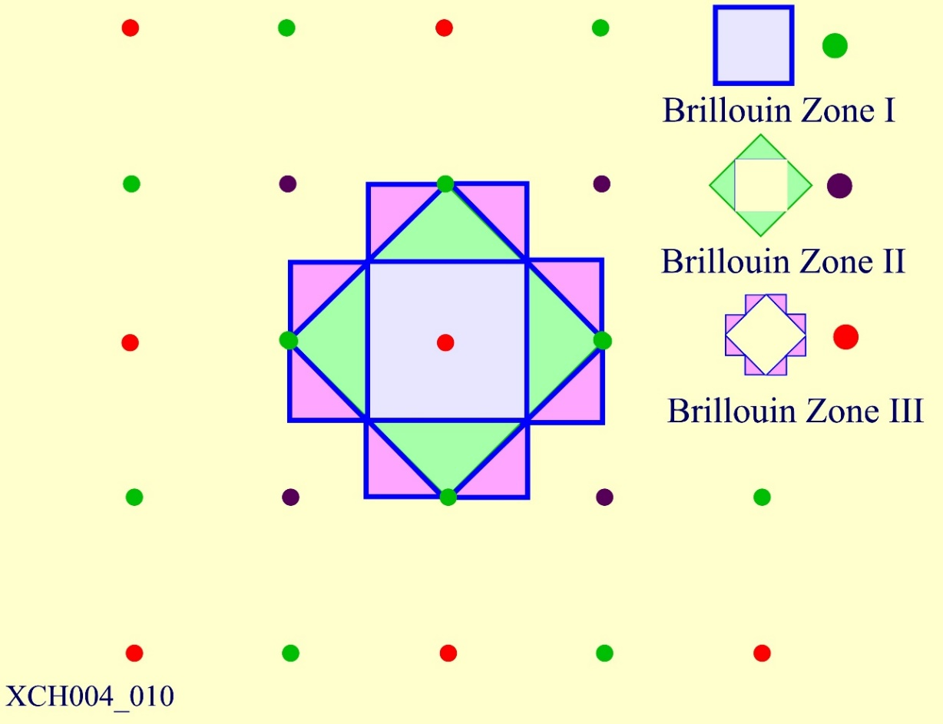
2. 布里渊区和能带
在k空间把原点和所有倒格矢中点的垂直平分面画出，k空间分割为许多区域
简单立方晶格k空间的二维示意图
每个区域内E~k是连续变化的，而在这些区域的边界上能量E(k)发生突变，这些区域称为布里渊区

Slide 17
2. 布里渊区和能带
属于同一个布里渊区的能级构成一个能带
不同的布里渊区对应不同的能带
每一个布里渊区的体积相同，为倒格子原胞的体积
每个能带的量子态数目：2N（计入自旋）
三维晶格中，不同方向上能量断开的取值不同，使得不同的能带发生重叠

Slide 18
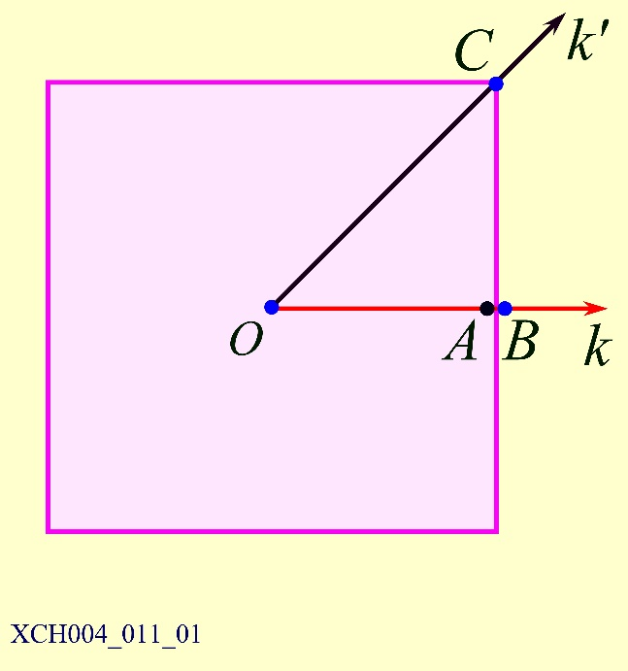
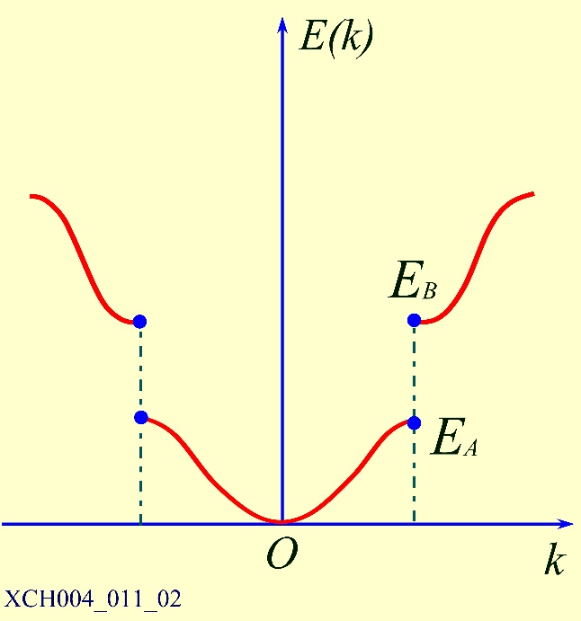
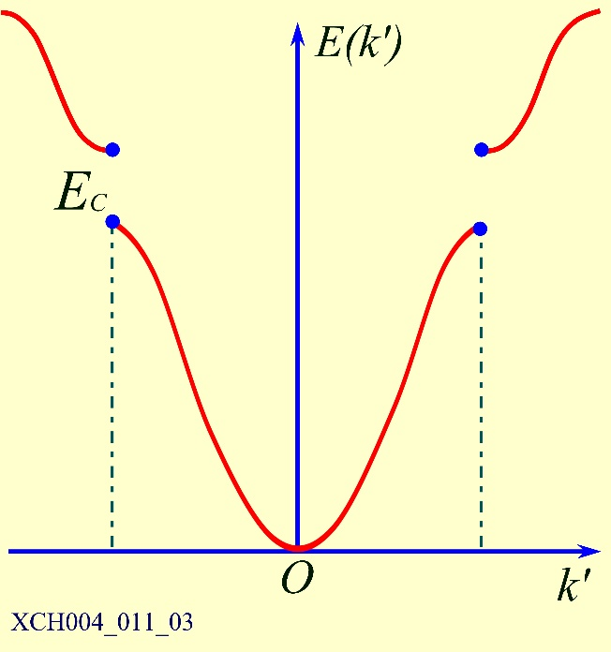
2. 布里渊区和能带
二维正方格子
第一布里渊区在k方向上能量最高点A，k’方向上能量最高点C
C点的能量比第二布里渊区B点高

Slide 19
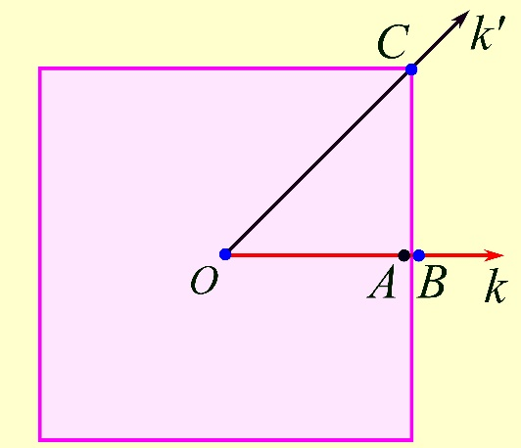
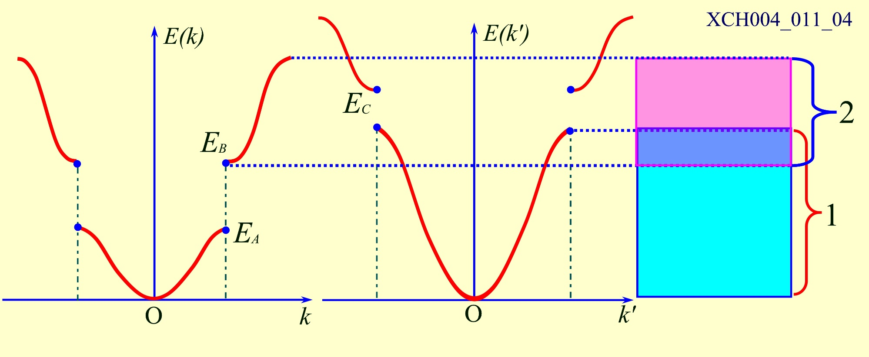
2. 布里渊区和能带
第一布里渊区和第二布里渊区能带的重叠

Slide 20
2. 布里渊区和能带
用简约波矢 表示能量和波函数
能量和波函数
—— 必须同时指明它们属于哪一个能带

Slide 21
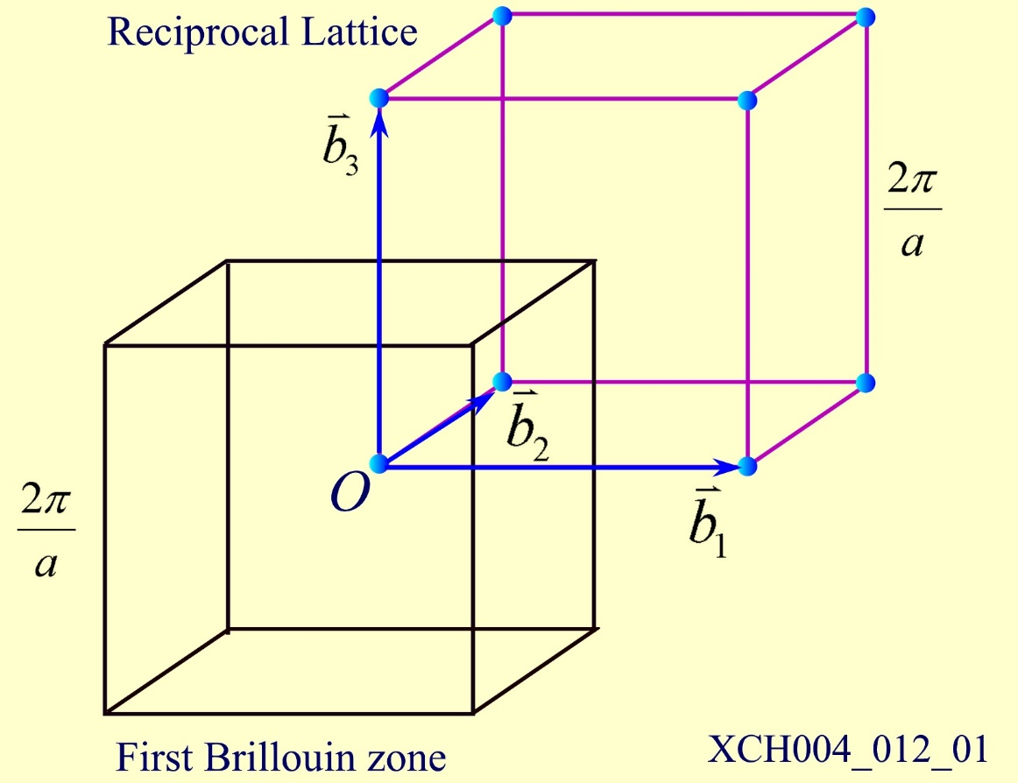
3. 几种晶格的布里渊区
1) 简单立方格子
正格子基矢
倒格子基矢
倒格子仍然为简单立方格子
第一布里渊区为原点和6个近邻格点的垂直平分面围成的立方体

Slide 22
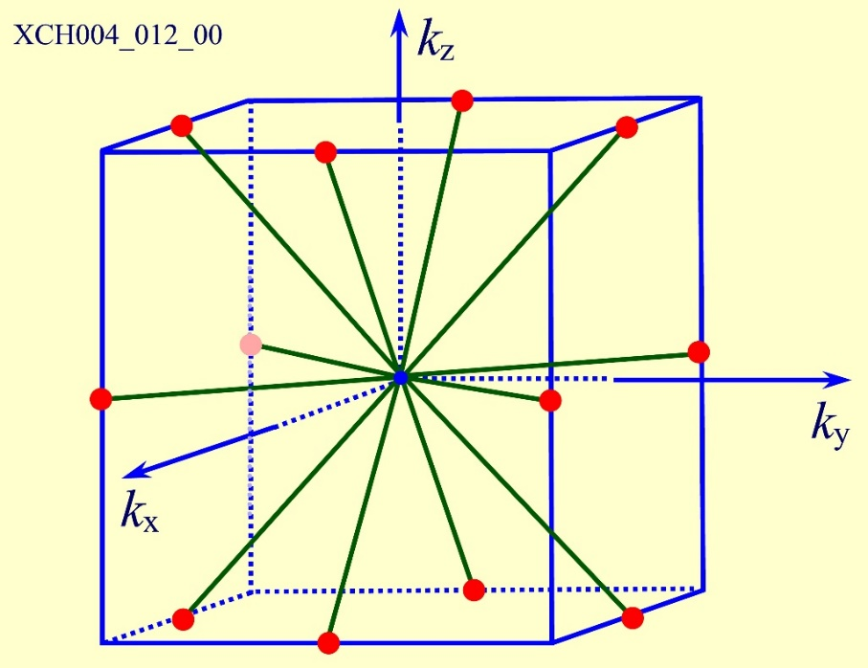
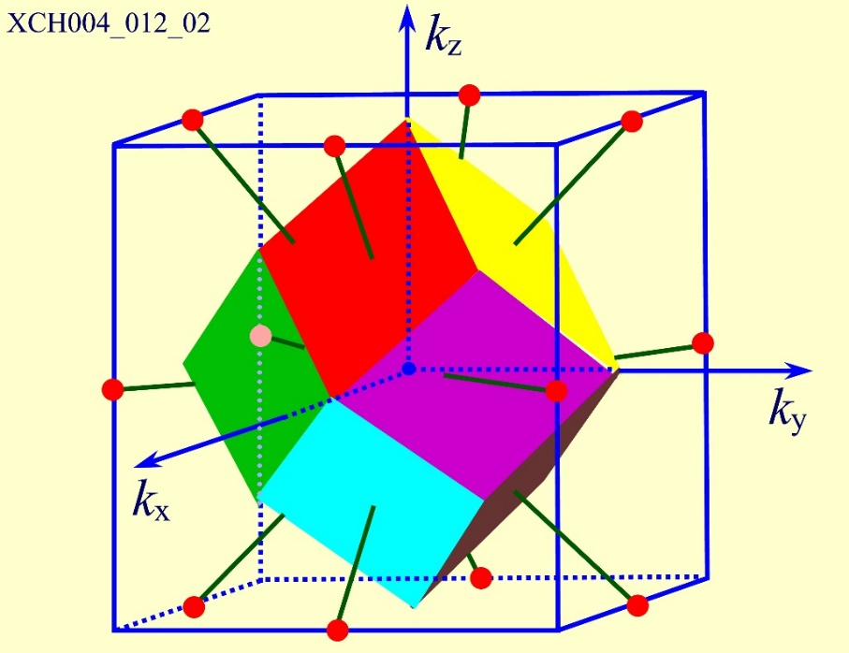
3. 几种晶格的布里渊区
2) 体心立方格子
正格子基矢
倒格子基矢
倒格子为边长 的面心立方格子
第一布里渊区为原点和12个近邻格点连线的垂直平分面围成的正十二面体

Slide 23
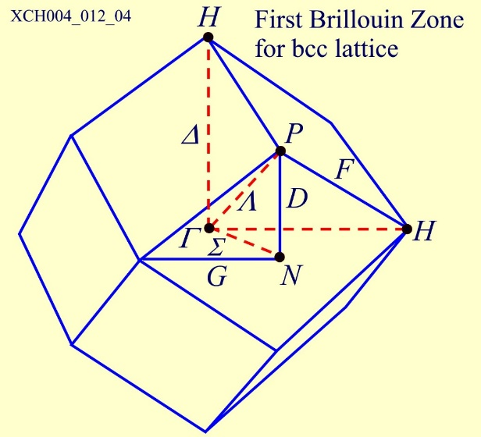
3. 几种晶格的布里渊区
体心立方格子第一布里渊区对称轴、对称点的标记
对称轴 | ГH | ГP | ГN
对称轴符号 | Δ | Λ | Σ
对应晶面 | （100） | （111） | （110）
对称点含义 | 原点 | 面心 | 体心到立方体顶点连线中点 | (见图4-12)
对称点符号 | Г | H | P | N
对应波矢 | （000）

Slide 24
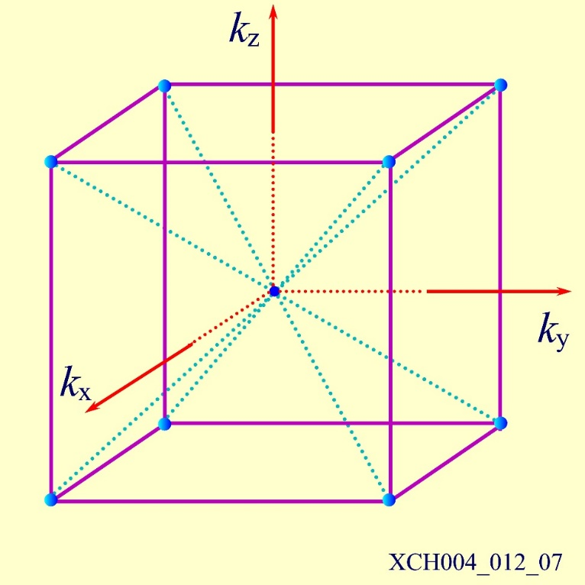
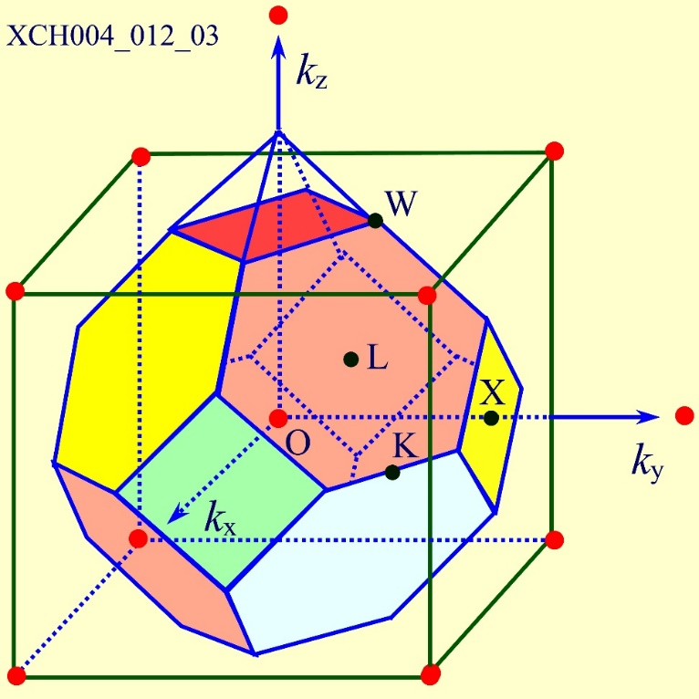
3. 几种晶格的布里渊区
3) 面心立方格子
正格子基矢
倒格子基矢
边长为 的体心立方格子
第一布里渊区为原点和8个近邻格点连线的垂直平分面围成的正八面体，和沿立方轴的6个次近邻格点连线的垂直平分面割去八面体的六个角，形成的14面体，八个面是正六边形，六个面是正四边形。

Slide 25
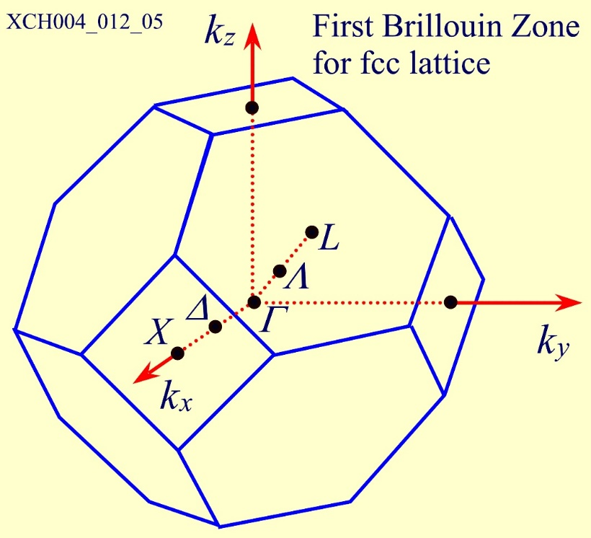
3. 几种晶格的布里渊区
面心立方格子布里渊区 的对称点、对称轴习惯符号
布里渊区中某些对称点和若干对称轴上的点能量较为容易计算，这些点的标记符号
对称轴 | ГX | ГL
对称轴符号 | Δ | Λ
对应晶面 | （100） | （111）
对称点含义 | 原点 | 六方面中心 | 四方面中心
对称点符号 | Г | L | X
对应波矢 | （000）

Slide 26
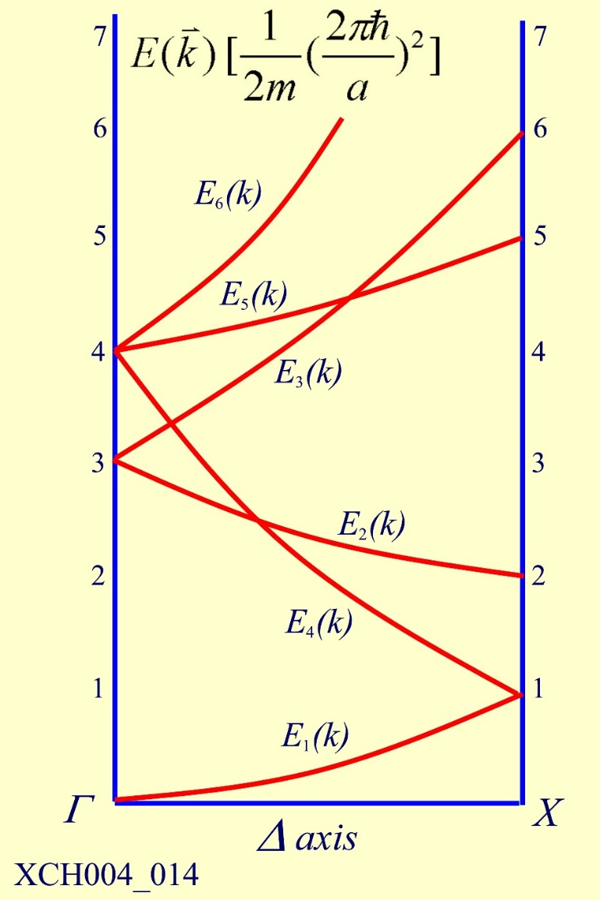
3. 几种晶格的布里渊区
3) 面心立方格子
将零级近似下的波矢k移入简约布里渊区，能量变化的图像，图中定性画出了沿 Δ 轴的结果

Slide 27
能带理论——近自由电子理论 学习要求
基本概念：能带，带隙，布里渊区，布洛赫函数，布洛赫电子，简约波矢，
基本问题：能带的形成，带隙的产生，能带表示图示的方法及特点，布洛赫定理，简约波矢与电子波失，
计算要求：以P582-4.2难易程度为宜。

Slide 28
书到用时方恨少，事非经过不知难
祸患常积于忽微，智勇多困于所溺

